Slide 1
الخطوات المتبعة لزراعة الانسجة النباتية
المحاضرة السادسة
زراعة الانسجة العملي

Slide 2
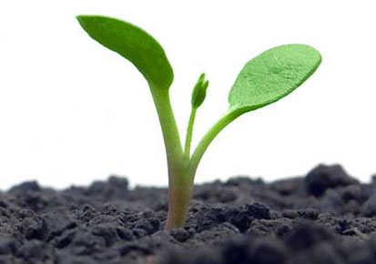
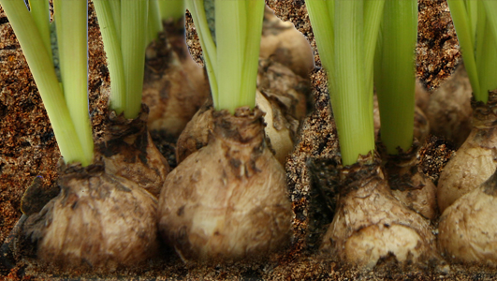
اختيار النبات الام
يجب أن يكون نبات الأم في حالة صحية جيدة وفي بداية نشاطه وذو صفات جيدة خالية من الأمراض خاصة الأمراض الفيرسية ويجب أن يكون قد خرج من طور الراحة إذا كان له طور راحة مثل الدرنات والأبصال.

Slide 3
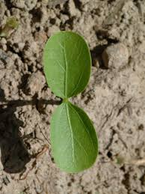
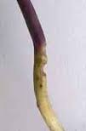
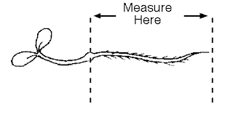
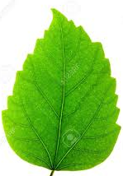
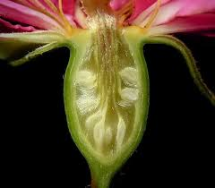
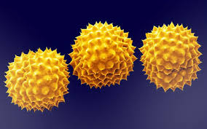
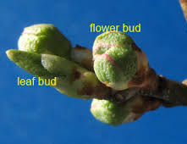
اختيار الجزء المزروع
1- نوع الجزء النباتي Explant type

Slide 4
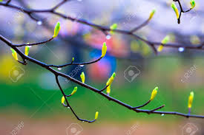
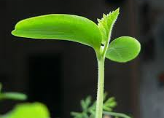
اختيار الجزء المزروع
2- عمر الجزء النباتي Age of explant
عادة يفضل إستخدام المنفصل النباتى صغير السن وفي بعض الأحيان يفضل إجراء عملية التطويش لتكوين نموات حديثة أكثر نشاطا عند زراعتها ويمكن كذلك الحصول على النموات الحديثة القوية بإجراء عمليات التطعيم (الأصل الصغير بالطعم من النبات الكبير) وكذلك معاملة النباتات بالجبريلين وفي بعض الأحيان يستخدم مركبات السيتوكاينين حيث يشجع ذلك على تكوين النموات الحديثة.

Slide 5
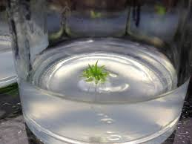
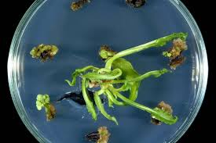
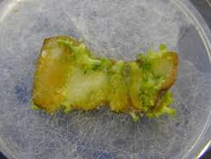
اختيار الجزء المزروع
3- حجم الجزء النباتي Size of explant
يتناسب حجم الجزء النباتي المزروع طرديا مع نجاح عملية الزراعة الا انه يعاب على الاجزاء الكبيرة نسبيا ان نسب التلوث فيها تكون عالية وقد وجد El-Shobaky (1991) - أن طول المرستيم (0.1-0.25 مم) أدت الى إنتاج نباتات خالية من الفيروس من نباتات مصابة من البطاطس.

Slide 6
تحضير الجزء النباتي
يفضل ان تجلب المواد النباتية من الحقل الى المختبر في صناديق حاوية على الثلج او تحت التبريد الجاف لتقليل انشطة عمليات الهدم الايضية الى ادنى مستوى.
تحتاج بعض البذور الصلبة مثل بذور العائلة البقولية او البذور ذات الاغلفة الصلبة الى معالجات بحامض الكبريتيك بتركيز 50% لفترة (2-10) دقائق لكسر سكونها.
عند استعمال البراعم الطرفية والابطية تزرال الاوراق الزائدة ثم تعامل بمادة ناشرة و تغمر سريعا في محلول الايثانول 70 % او تغمر لمدة (5-10 ) دقائق في المحلول المنظف (القاصر)

Slide 7
تحضير الجزء النباتي
الاجزاء النباتية من الساق:
عند استعمال قطع من الساق لتنشئة مزراع الانسجة يجب ختم نهايتها المقطوعة بشمع المولتن (molten) ثم تعقم و تشطف بالماء المقطر المعقم بشكل جيد بعد ذلك تنقل قطع الساق الى اطباق بتري معقمة او ورقة ترشيح معقمة و تزال نهايتها بالمشرط ثم تحضر الاجزاء النباتية الحاوية على عقدة او اكثر بالحجم المناسب و تنقل الى الوسط المعد للزراعة.

Slide 8
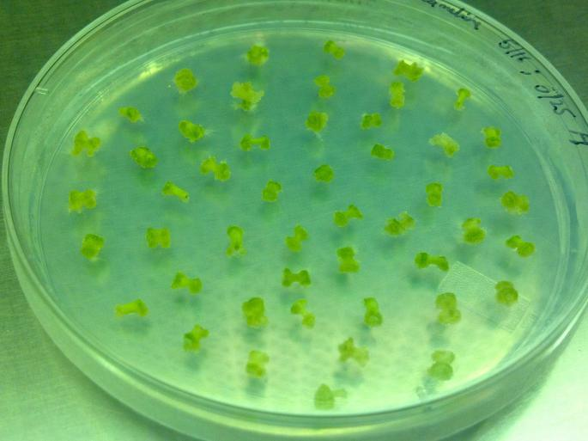
تحضير الجزء النباتي
تحضير قرص الورقة والدرنات:
يحضر قرص الورقة بعد تعقيم الورقة الكاملة باستخدام ورقة ترشيح معقمة و في حالة استخدام الاوراق الكبيرة المساحة يمكن تحضير اجزاء او اقراص منها تعقم بعد التحضير.

Slide 9
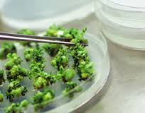
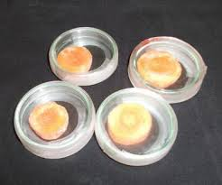
تحضير الجزء النباتي
تحضير قرص الورقة والدرنات:
اما في حالة استخدام الاجزاء الدرنية لنبات مثل الالمازة او جذر قصب السكر او جذر الجزر كمادة نباتية تعقم القطع الكبيرة او الدرنات الكاملة ثم تحضر الانسجة على اشكال اسطوانية او اقراص باستعمال المشرط تحت ظروف التعقيم ويتم تحضير و تعقيم الاجزاء النباتية تحت ظروف منضدة انسياب الهواء الطبقي .

Slide 10
تعقيم الجزء النباتي
يستعمل لتعقيم الانسجة النباتية انواع مختلفة من المطهرات (كما ذكرت في المحاضرات السابقة) وقد ثبت فعالية محاليل هايبوكلورات الصوديوم او الكالسيوم في معظم الحالات ومن المهم ان نتذكر ان المعقم (المطهر السطحي ) قد يكون ساما للنسيج النباتي لذلك يجب تحديد تركيز المادة المستعملة للتعقيم وفترة التعقيم بعناية كبيرة لغرض الحد من موت النسيج النباتي ومن الضروري ان تكون المادة المستعملة للتعقيم سهلة الغسل ، وذلك لان بقاء قسم من المادة المعقمة على الجزء النباتي المزروع يؤثر سلبيا على نموه و تطوره .

Slide 11
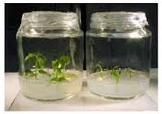
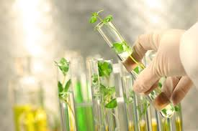
زراعة الجزء النباتي
يتم زراعة النسيج المستعمل بعد تعقيمه على سطح البيئة المعقمة المحضرة سابقا باستخدام أدوات معقمة وهذه الزراعة تتم داخل هود معقم وهذا في حالة البيئة الصلبة أما اذا كانت البيئة سائلة فيوضع الجزء النباتى المستخدم على ركاب منغمس في البيئة ويسمى (قنطرة) وهي من ورق الترشيح الذى يتشرب المحاليل وينقلها إلى الجزء المنزرع. ويفضل أن تكون البيئة المستخدمة في المراحل الأولى صلبة وقد تكون سائلة في المراحل التالية.

Slide 12
طرق الاكثار الدقيق
تكوين الاجنة الجسمية Somatic embryos formation
الاكثار السلالي Clonal propagation
تكوين الافرع العرضيةAdventitious shoots formation
تكوين الاعضاء Organogenesis

Slide 13
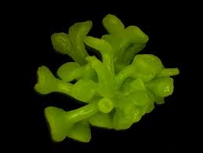
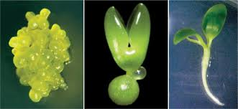
تكوين الاجنة الجسمية
تنتج من عملية تكوين الاجنة الجسمية تراكيب ثنائية القطب (Bipolar structures) تحتوي على محور الجذر و الفرع و على نظام وعائي مستقل يمكن ان تنتج الاجنة الجسمية مباشرة من الجزء النباتي ( ويطلق عليه الاجنة المباشرة) او من نسيج الكالس الناشئ من الجزء النباتي ( تكون الاجنة غير مباشر)

Slide 14
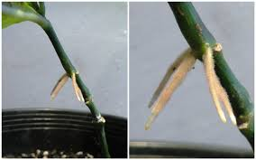
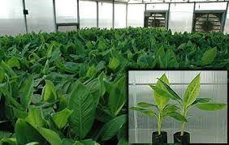
الاكثار السلالي
ان التبرعم الابطي (Axillary budding ) يتضمن الثباتة الوراثية لذا فقد ثبت ان انتاج نباتات من البراعم الابطية هي طريقة معول عليها في الاكثار خارج الجسم الحي تسمى بالاكثار السلالي ( Clonal propagation ) ان النبيتات الناشئة من البراعم الابطية مشابهة للنباتات الام ولكون حوالي 90% من عمليات الانتاج الحالية تتم بهذه التقانة عليه فهي الاوسع استعمالا في اكثار النباتات.

Slide 15
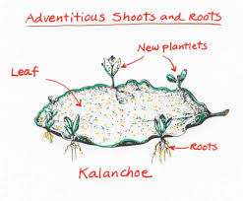
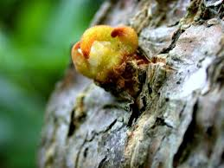
تكوين الافرع العرضية
تتكون براعم خضرية (Shoot buds) من الخلايا المرستيمية الموجودة في الجزء النباتي استجابة لمنبه خارجي بينما تعرف البراعم التي تنشأ من خلايا غير مرستيمية موجودة في الجزء النباتي بالبراعم العرضية (Adventitious buds) وتتكون الافراع العرضية على الجزء النباتي المتميز بقابلية تضاعف عالية معطيا مظهرا دالا على كثافة النمو من الجزء النباتي ولا يمكن تاكيد نقاوة التراكيب الوراثية للنبيتات الناتجة بهذه الطريقة لان التضاعف السريع ينتج كمية قليلة من الكالس و عندما ينتج الاخير تزداد فرصة التتغاير في الثباتية الوراثية.

Slide 16
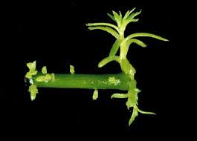
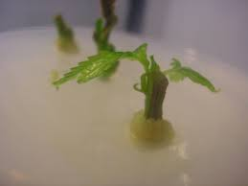
تكوين الاعضاء
ان التغيرات الشكلية (Morphological changes) في الكالس و المؤدية الى تكوين عضو جديد من الانسجة غي المتمايزة يسمى تكوين الاعضاء (Organogenesis) ان تكون الاعضاء ( النموات الخضرية او الجذور او كلاهما) هي ظاهرة شائعة في مزارع الكالس و قد تم انتاج العديد من النباتات العشبية بهذه الطريقة و نتيجة تكون الكالس خلال العملية فربما يختلف التركيب الوراثي بعد الاخلاف عن التركيب الوراثي لنباتات الاباء . تعد العملية مشابهة لتكوين الاجنة الجسمية غير المباشر من ناحية ثباتية التراكيب الوراثية للنباتات الناتجة.

